Slide 1














Slide 2

Многие дети подвержены "плохой компании", которая может отрицательно влиять на ребенка
Какие проблемы решает проект???
Дети много времени проводят с гаджетами, не уделяя должного внимания играм со сверстниками.

Slide 3

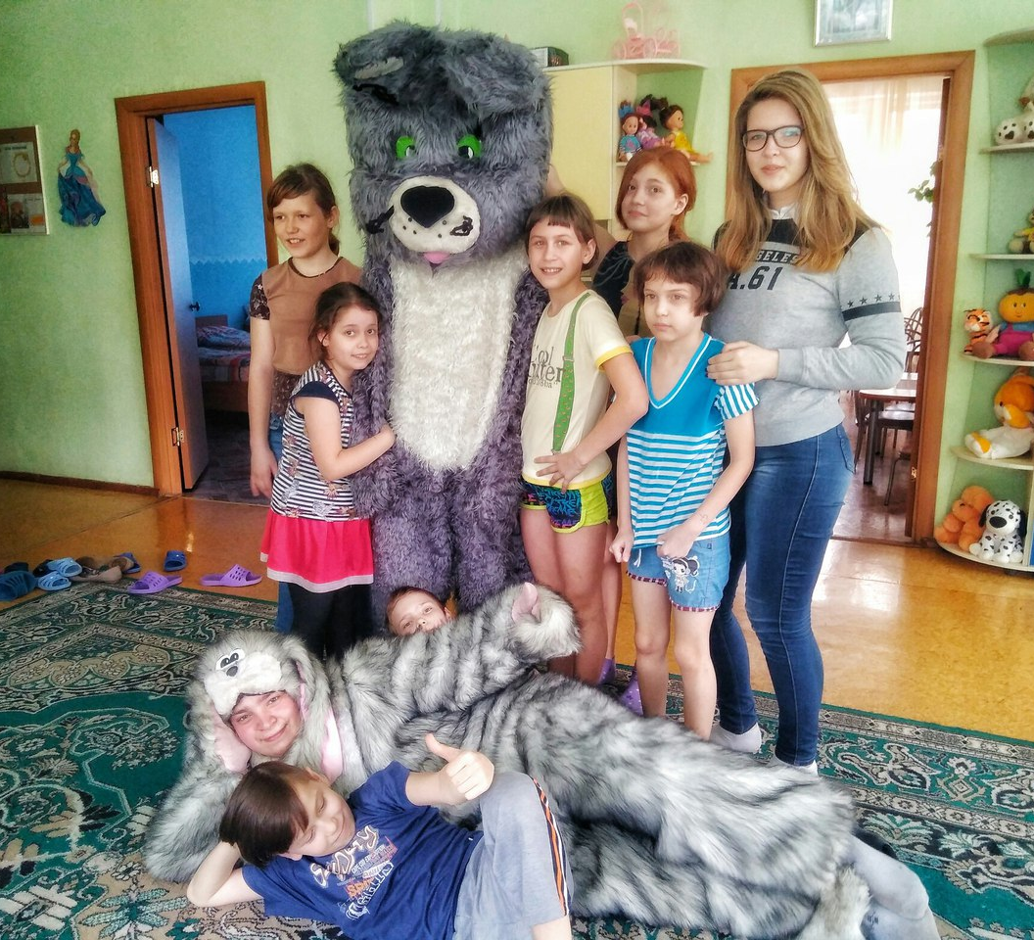
Цель проекта:
Создание детского волонтерского центра посредством участия детей г.Кемерово в городских календарных праздниках и событиях, а также досуговых программах, организованных штабом волонтеров.

Slide 4

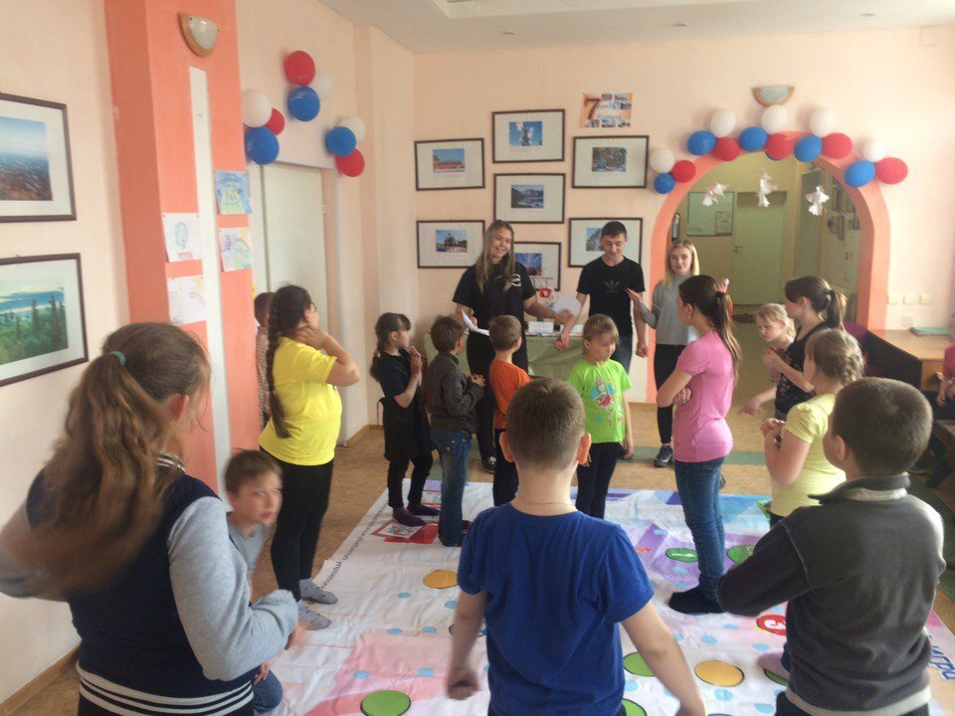
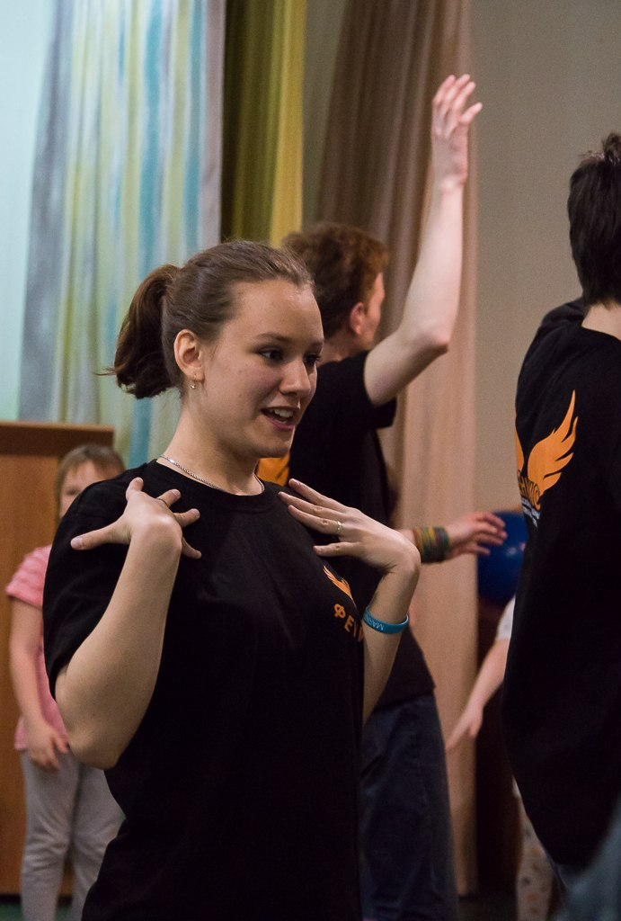
Основная идеи проекта:
Проведение ряда мероприятий по разным модулям

Slide 5

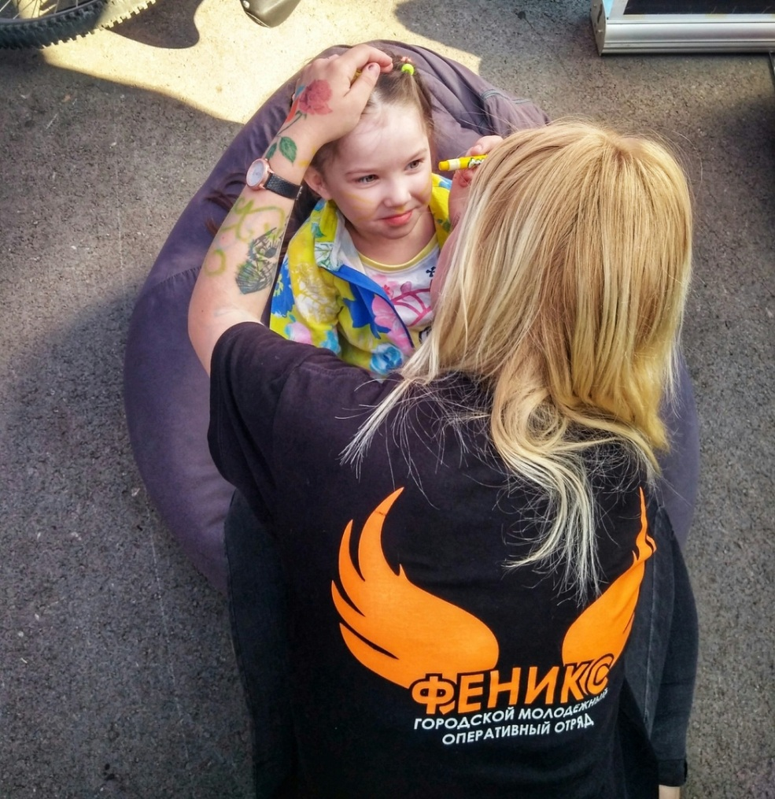
Задачи проекта 1. Обучить волонтеров навыкам работы с детьми посредством тренингов и лекций.
2. Придумать сценарии мероприятий по модулям
3. Вовлечь детей в добровольческую деятельность через модульные мероприятия проекта
Организовать досуг детей во время школьных каникул и календарных праздников
Привлечь к реализации проекта партнёров
Notes:
Задачи проекта:

Slide 6

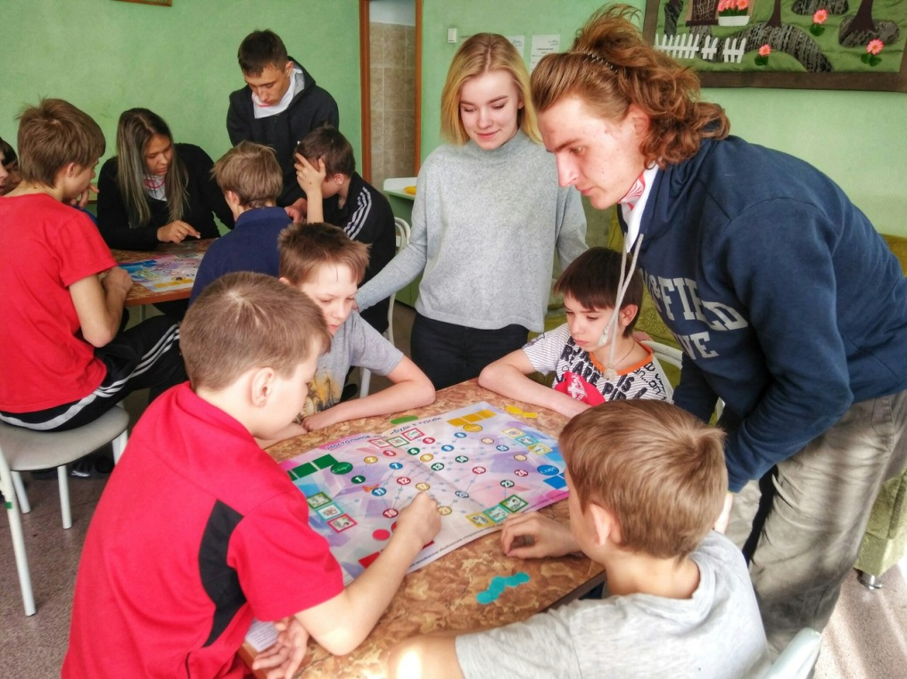

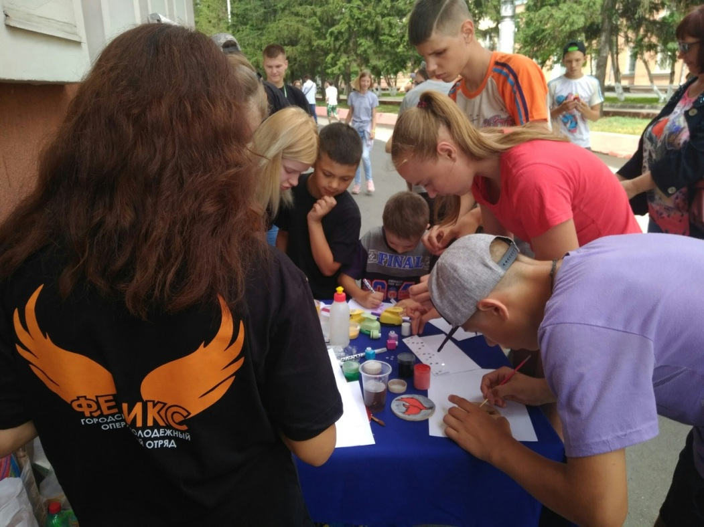
«Календарь чудес» включает в себя разные модули:
1. Профилактические настольные и напольные игры
2. Мастер-классы
Notes:
Декоративно-прикладные мастер-классы

Slide 7
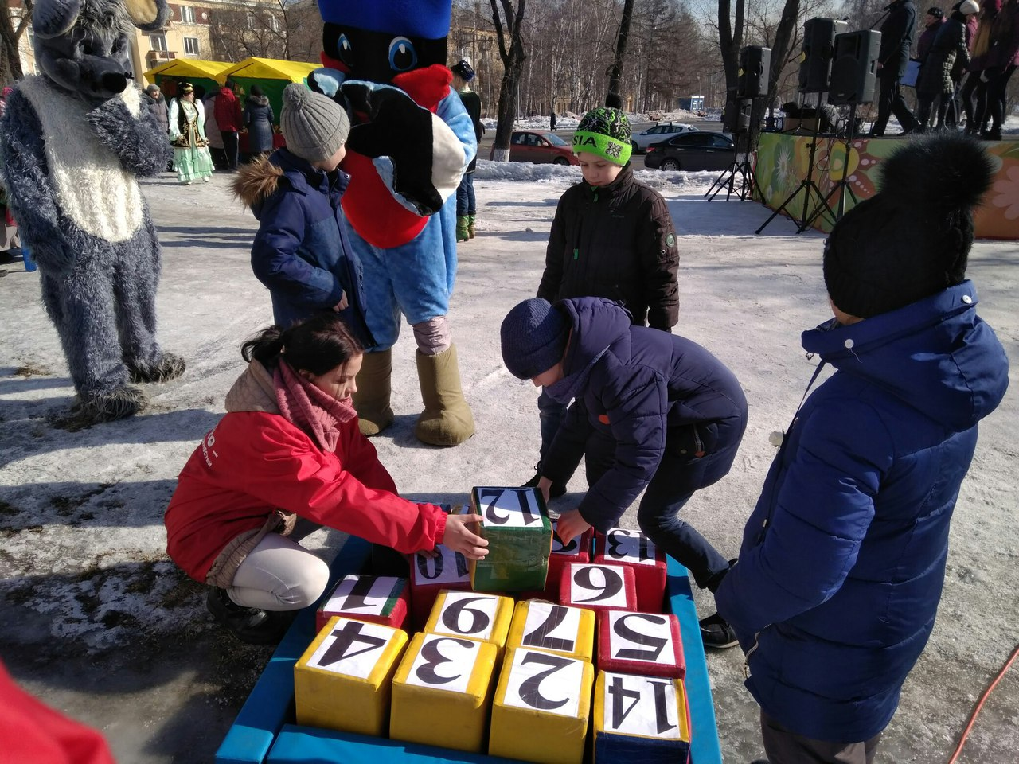
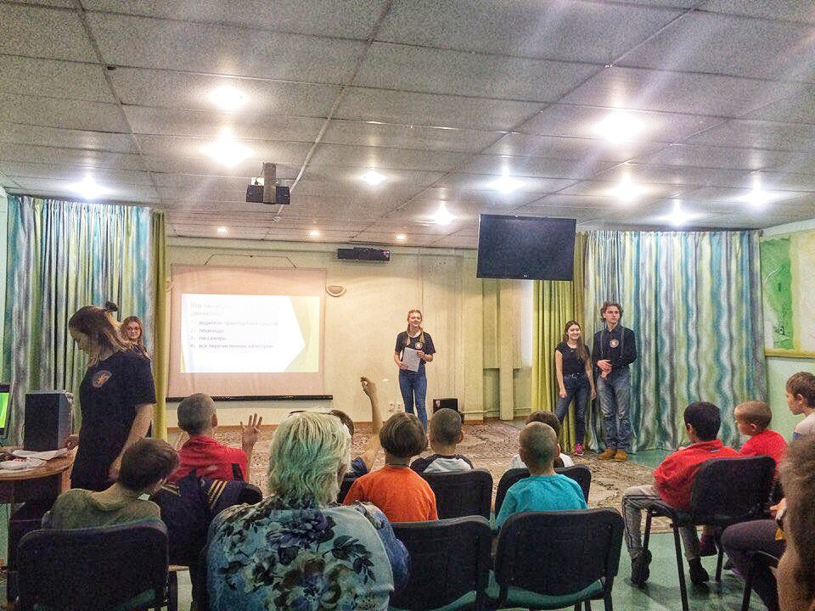
3. Календарные праздники
4. Лекционные и практические занятия
Notes:
Организация спортивных интеллектуальных игр

Slide 8
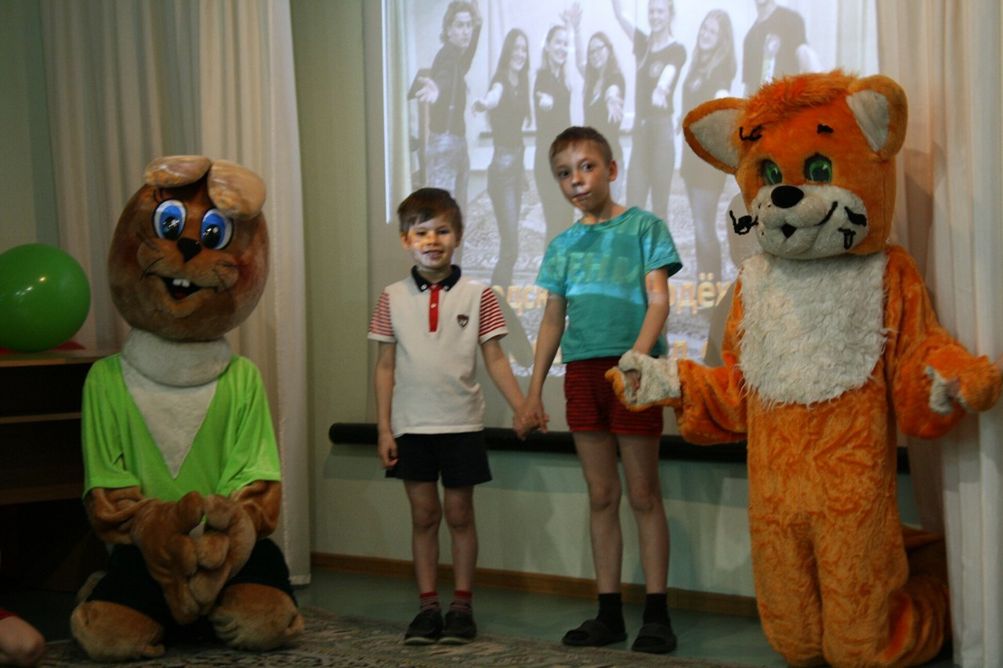
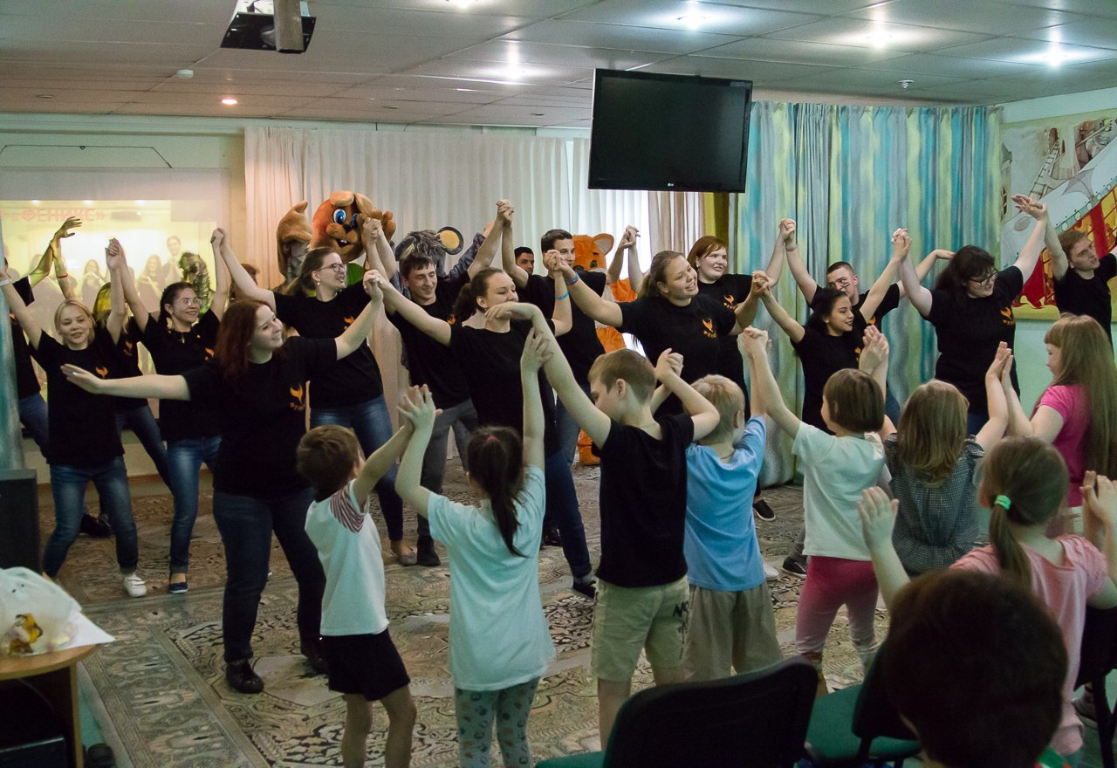
5. Концертные и игровые программы в помещении и во дворе
Notes:
Проведение концертных и игровых программ

Slide 9
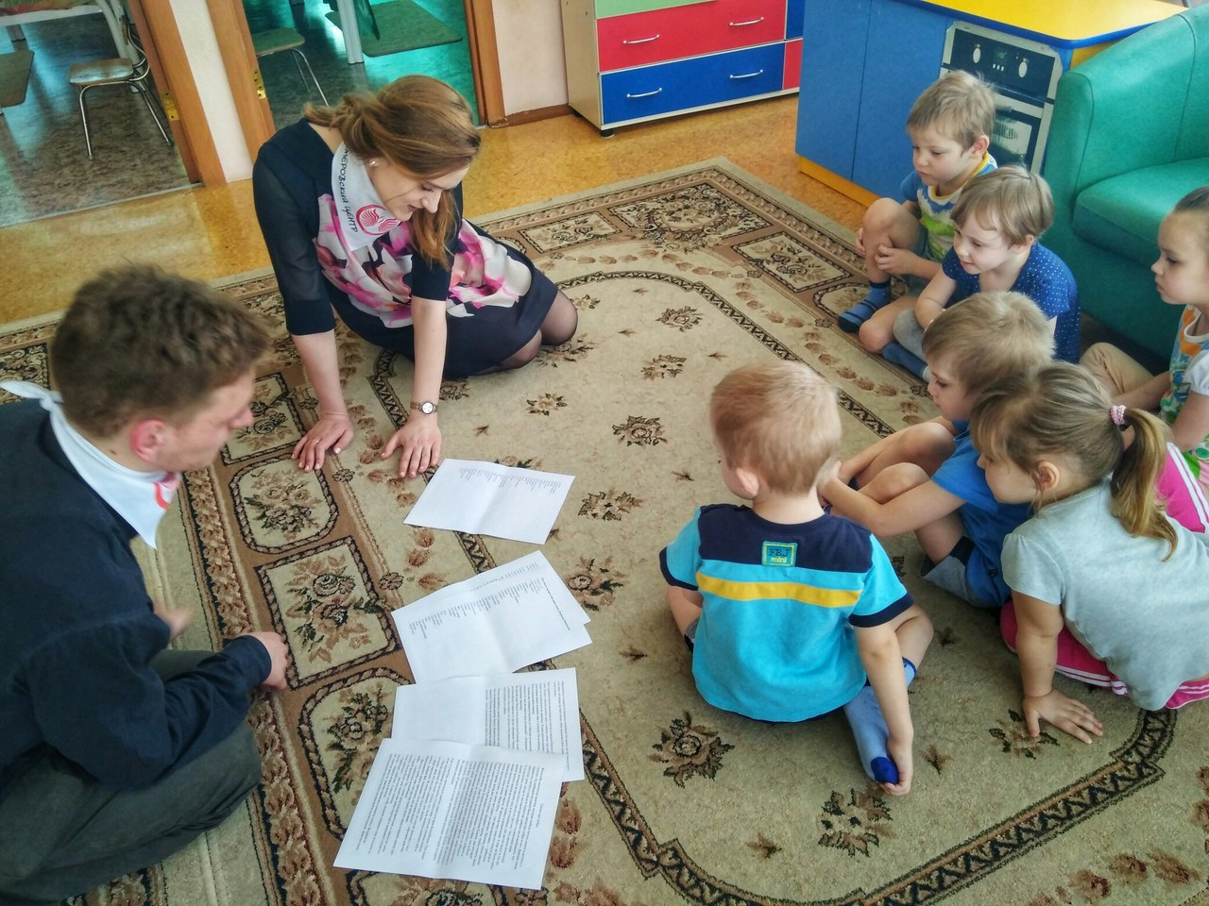
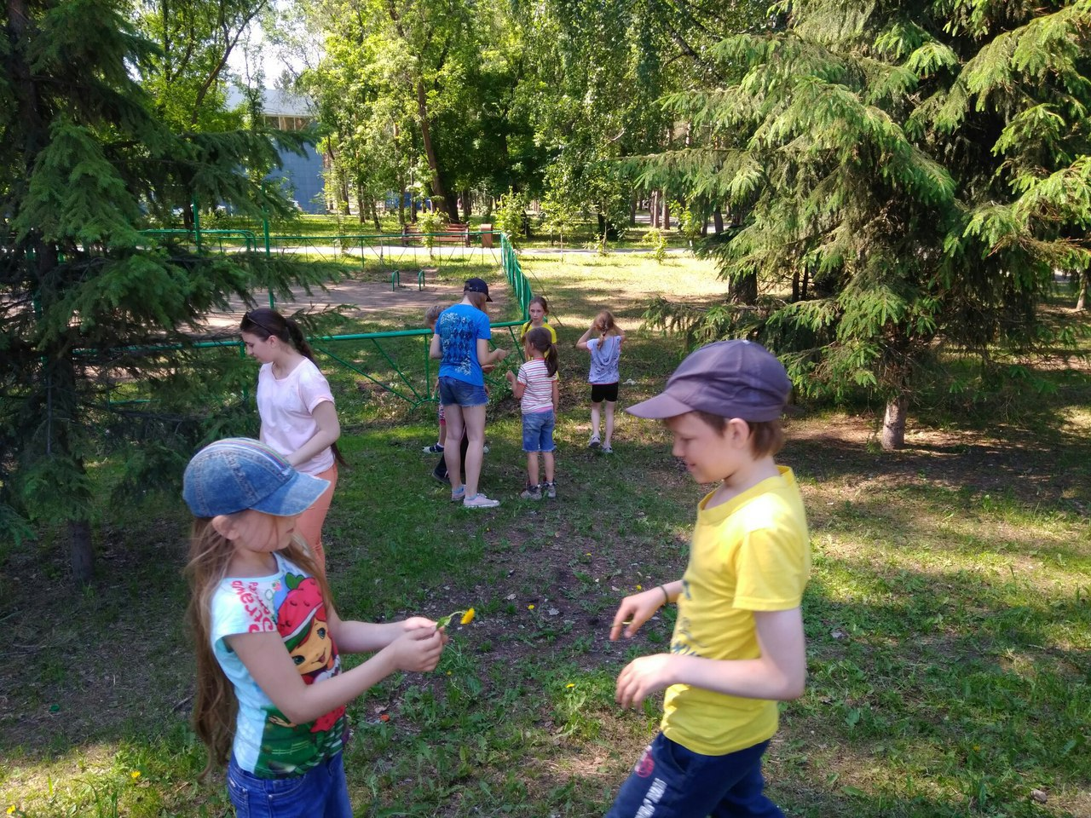
6. «Добрые уроки»
7. Квесты, развивающие логику, знания в различных областях и взаимодействие
Notes:
Проведение квестов, развивающих логику, знания в различных областях и взаимодействие

Slide 10

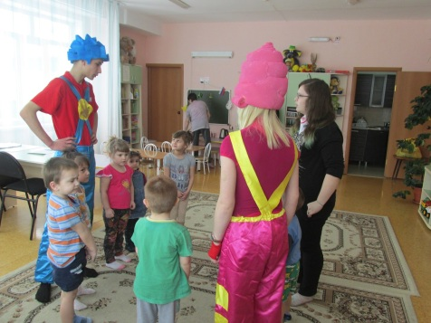
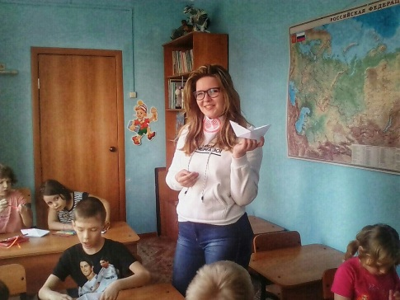
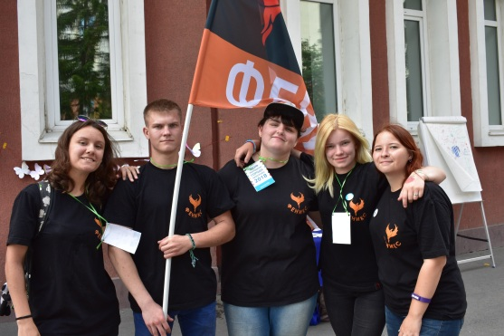
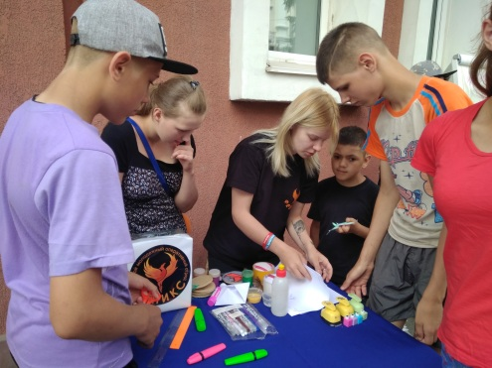

Количественные показатели:
На мероприятиях проекта подготовлено и задействовано не менее 80 волонтеров;
Игровые программы пройдут в 20 различных местах г. Кемерово;
В детский волонтерский центр по итогу проекта вступят не менее 25 человек
Привлечено не менее 5 партнеров проекта
Проведено мастер-классов не менее 6 в каждом виде
Добрых уроков более 6 организовано
Показано около 5 концертов участникам проекта
Проведено не менее 10 квестов
По итогу анкетирования родителей, чьи дети вступили в детский волонтерский центр, заинтересованность детей в активной деятельности повысится на 20% минимум, а зависимость от гаджетов снизится на 35% минимум.
Notes:
Количественные показатели:

Slide 11

Перспективы
Сотрудничество с другими регионами Увеличение аудитории проекта
Составление новых программ для модулей Увеличение детского добровольческого центр до областного уровня
Notes:
В рамках проекта будет создан дневник добровольца для отслеживания им самим свои достижения и личностный рост

